Slide 1
Modeling Menggunakan Neural Netwowk dan LTSM
Andi Riyadi

Slide 2
Latar belakang
Terdapat .tsv file yang berisi suatu kalimat (statement) / teks dan ada karakter selain angka, huruf besar dan kecil

Slide 3
Problem Definition
Latar belakang
Terdapat .tsv file yang berisi suatu kalimat (statement) / teks dan ada karakter selain angka, huruf besar dan kecil
Tujuan
Membuat modelling untuk mengklasifikasikan suatu kalimat (statement) / teks apakah “Postif, Negatif atau Netral”
Rumusan masalah
Mebuat cleansing dari suatu kalimat (statement) / teks karakter selain angka, huruf besar dan kecil
Membuat Modelling klasifikasi “Postif, Negatif atau Netral” dengan Neural Network dan LTSM
Sumber data
train_preprocess.tsv dan Data.csv

Slide 4
Data Preparation
Download source data
Data.csv
train_preprocess.tsv

Slide 5
Analyze
A. Neural Network Method
Read train_preprocess.tsv menggunakan pandas (data set)
Melakukan Text Cleansing angka, huruf besar dan kecil menggunakan RegEx
Dari kolom yang sudah di Text Cleansing dilakukan Feature Extraction Bag of Word : Vectorization
Prepare train & test datasets/Splitting Dataset dan Split dataset menjadi 80% untuk train dan 20% untuk test.
Jalankan training dengan metode Neural Network dengan "MLPClassifier" merupakan salah satu modul dari "Neural Network" pada library Sklearn.
Melakukan Evaluation dengan metode evaluasi Accuracy, Precision, Recall dan F1-Score

Slide 6
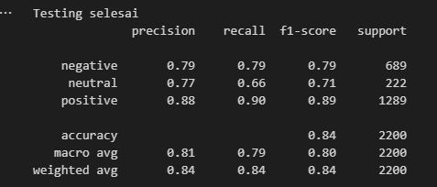
Analyze
A. Neural Network Method
Hasil Testing
Insight hasil testing
Semua Nilai f1-score > 0.70 untuk klasifikasi Negative, Neutral dan Positive
Dan Accuracy Nilainya 0.84
Untuk hasil testing model yang dibuat dapat disimpulkan baik

Slide 7
Analyze
A. Neural Network Method
Lakukan Cross Validation :
Mekanisme evaluasi "Cross Validation", yaitu merotasi porsi testing dari dataset agar bisa melihat model yang sudah kita buat stabil ketika dihadapkan pada data yang berbeda.

Slide 8
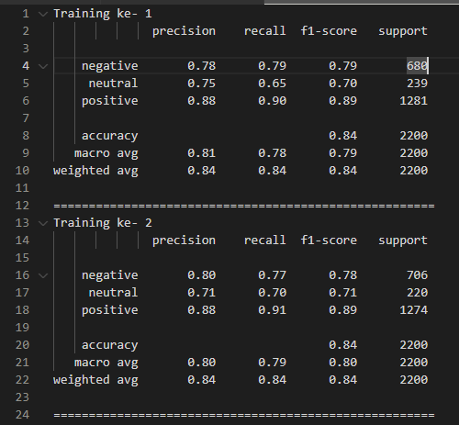
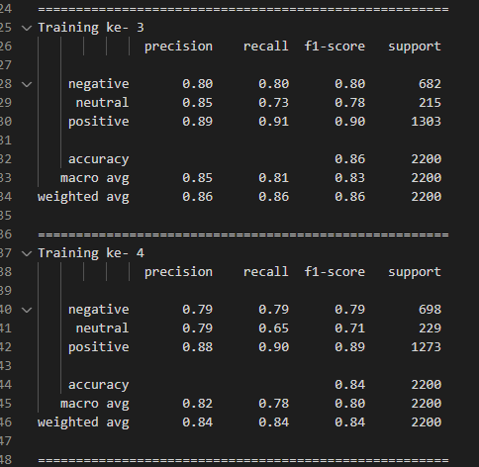
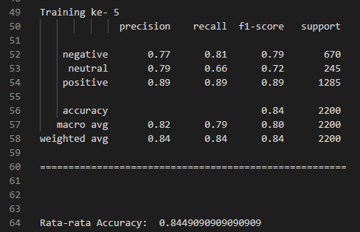
Analyze
A. Neural Network Method
Hasil Cross Validation :
Insight hasil cross validation
Semua Nilai f1-score >= 0.70 untuk klasifikasi Negative, Neutral dan Positive
Dan Accuracy Nilainya 0.84
Untuk hasil modeling Neural Network baik dari hasil Testing dan Training nilainya konsisten

Slide 9
Analyze
B. LSTM Method
Read train_preprocess.tsv menggunakan pandas (data set)
Melakukan Text Cleansing angka, huruf besar dan kecil menggunakan RegEx
Klafikasikan data berdasarkan Positif, Negatif dan Neutral
Lakukan Feture Extraction menggunakan Tokenizer dan pad_sequences
Split data 80% untuk train dan 20% untuk test menggunakan pickle dan sklearn
Training data meggunakan LTSM

Slide 10
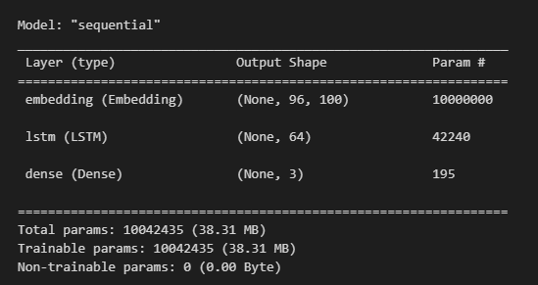
Analyze
B. LSTM Method

Slide 11
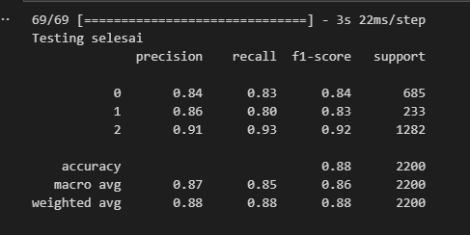
Analyze
B. LSTM Method
Evaluasi dengan menggunakan accuracy, F1 Score, recall, dan precision.

Slide 12
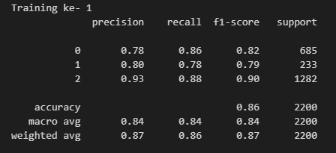
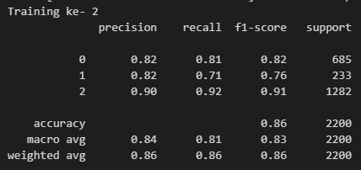
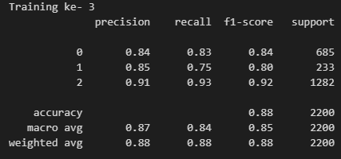
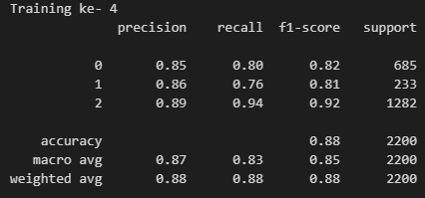


Analyze
B. LSTM Method
Cross Validation dengan accuracy, F1 Score, recall, dan precision.

Slide 13
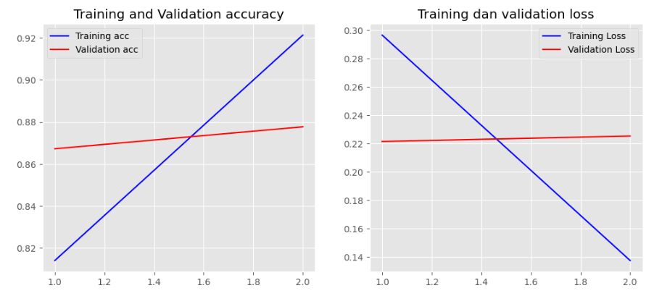
Analyze
B. LSTM Method
Insight hasil LSTM Method
Dari hasil Training Accuracy yang cenderung meningkat dan Training Loss cenderung Menurut, modelling yang di buat Overfitting
Tetapi dari Validation Accuracy dan Validation Loss yang cenderung stabil, dapat disimpulkan modelling yang dibuat cukup baik

